Slide 1
UBND TP THÁI NGUYÊN
PHÒNG GIÁO DỤC VÀ ĐÀO TẠO
CHÀO MỪNG QUÝ THẦY, CÔ VÀ CÁC EM ĐẾN TIẾT HỌC HÔM NAY
MÔN: KHOA HỌC TỰ NHIÊN 6
Giáo viên: Đặng Thị Phượng
Đơn vị : THCS Thịnh Đức

Slide 2
KHỞI ĐỘNG
Luật chơi:
Mỗi bàn là một đội chơi. Các đội chơi được phát 1 túi đựng các đối tượng: động vật, thực vật, đồ vật….
Nhiệm các đội: Phân loại các đối tượng trên thành 2 nhóm là vật sống và vật không sống. Đội nào phân loại xong trước sẽ phất cờ báo hiệu và báo cáo kết quả.

Slide 3
CHƯƠNG VI. TỪ TẾ BÀO ĐẾN CƠ THỂ
3. Thực hành: Quan sát và mô tả cơ thể đơn bào
và đa bào
2. Tổ chức cơ thể
đa bào
1. Cơ thể sinh vật

Slide 4
Tiết 13 - Bài 22. CƠ THỂ SINH VẬT
1. Cơ thể là gì?
2. Cơ thể đơn bào và cơ thể đa bào

Slide 5
Tiết 13 - Bài 22. CƠ THỂ SINH VẬT
I. Cơ thể là gì?

Slide 6
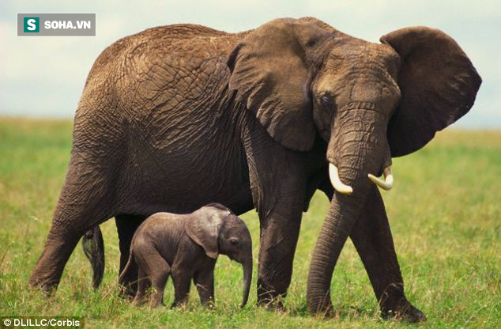
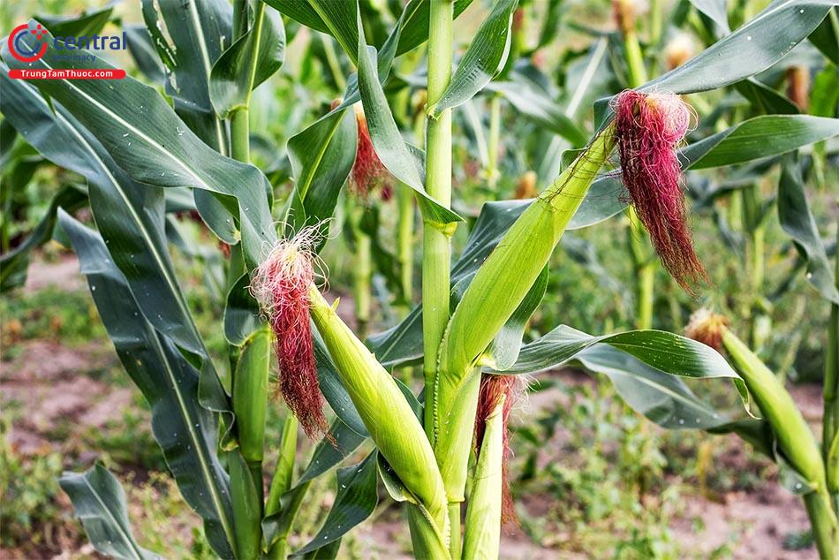
XÁC ĐỊNH CÁC QUÁ TRÌNH SỐNG CƠ BẢN CỦA CON VOI VÀ CÂY NGÔ
(Bằng cách nối vào các hình tương ứng cho phù hợp)
Cảm ứng
Sinh sản
Bài tiết
Dinh dưỡng
Sinh trưởng
Hô hấp
Vận động
Con voi
Cây Ngô

Slide 7
CÁC QUÁ TRÌNH SỐNG CƠ BẢN CỦA CON VOI VÀ CÂY NGÔ
Cảm ứng
Sinh sản
Bài tiết
Dinh dưỡng
Sinh trưởng
Hô hấp
Vận động
Con voi
Cây Ngô

Slide 8
PHIẾU HỌC TẬP
Nhiệm vụ: Quan sát H 22.1, hoàn thành sơ đồ về các quá trình sống cơ bản của cơ thể
Các quá trình sống cơ bản của cơ thể

Slide 9
Các quá trình sống cơ bản của cơ thể
Cảm ứng
Quá trình cảm nhận và phản ứng với sự thay đổi của môi trường
Sinh trưởng
Quá trình cơ thể lớn lên về kích thước
Sinh sản
Quá trình tạo ra cá thể mới
Dinh dưỡng
Quá trình lấy thức ăn,nước
Bài tiết
Quá trình loại bỏ các chất thải
Hô hấp
Quá trình lấy oxygen và thải carbon dioxide thông qua hoạt động hít vào , thở ra

Slide 10
Tiết 13- Bài 22. CƠ THỂ SINH VẬT
I. Cơ thể là gì ?

Cơ thể là cấp tổ chức có khả năng thực hiện đầy đủ các quá trình sống cơ bản.

Slide 11
Luật chơi:
Có 6 mảnh ghép
Mỗi HS tham gia có quyền lựa chọn 1 mảnh ghép.
Mỗi mảnh ghép tương ứng với 1 câu hỏi. Trả lời đúng sẽ được nhận 1 phần quà.
Trả lời sai bạn khác sẽ có quyền trả lời.

Slide 12
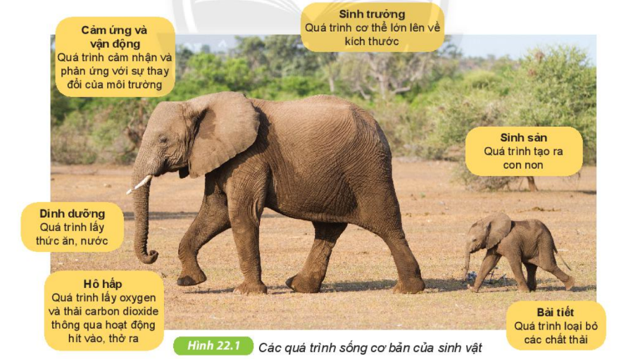

Slide 13
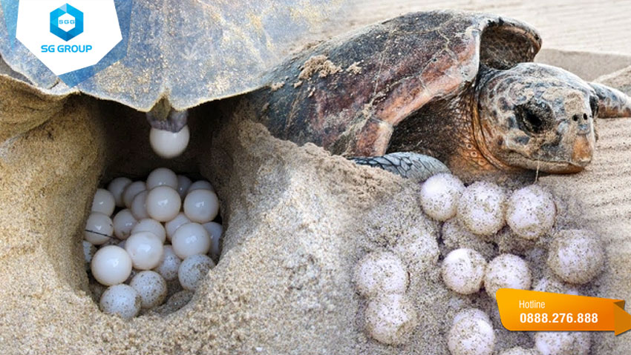
Hình ảnh đặc trưng cho hoạt động sống nào?
SINH SẢN
Rùa Côn Đảo

Slide 14
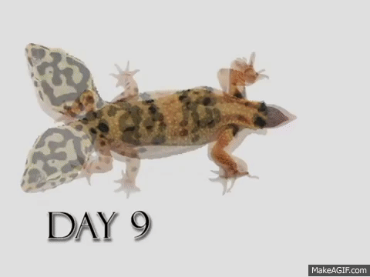
Hình ảnh đặc trưng cho hoạt động sống nào?
Sinh trưởng

Slide 15
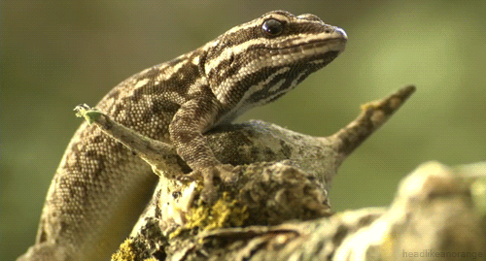
Hình ảnh đặc trưng cho hoạt động sống nào?
Hô hấp

Slide 16
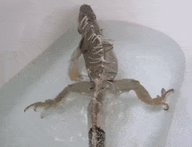
Hình ảnh đặc trưng cho hoạt động sống nào?
Bài tiết

Slide 17
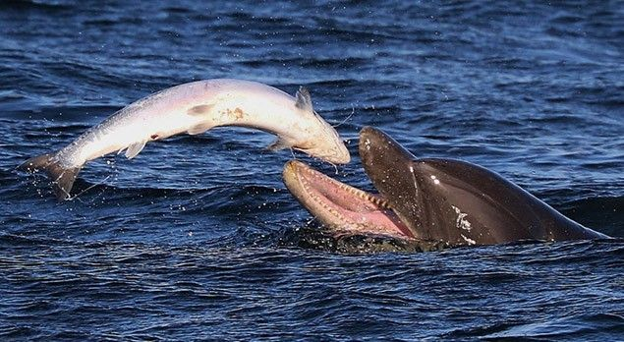
Dinh dưỡng
Hình ảnh đặc trưng cho hoạt động sống nào?

Slide 18
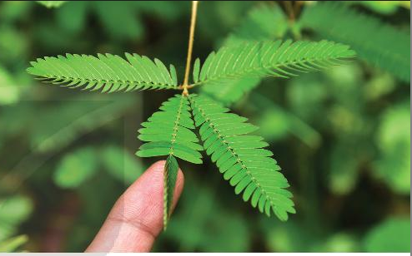
Hình ảnh đặc trưng cho hoạt động sống nào?
Cảm ứng

Slide 19
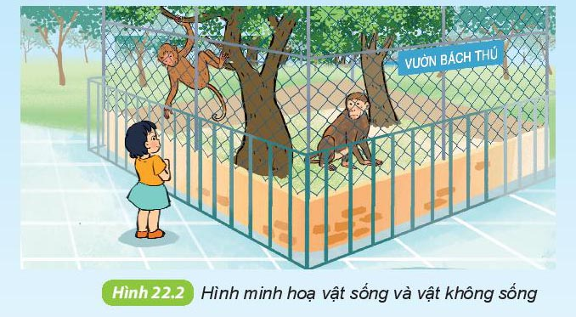
Kể tên vật sống và vật không sống mà em quan sát được trong hình trên
Vật sống | Vật không sống

Slide 20
Vật sống | Vật không sống
Em bé, con khỉ,
cái cây
Hàng rào, bức tường, viên gạch, tấm biển

Slide 21
Câu hỏi. Để chuyển động trên đường một chiếc xe máy cần lấy khí oxygen để đốt cháy xăng và thải ra khí carbondioxide. Vậy vật sống giống với xe máy ở đặc điểm nào? Xe máy không phải là vật sống? Tại sao?

Slide 22
Carbondioxide
Không khí
(Oxygen)
Xe máy không có sinh trưởng, sinh sản…

Slide 23
Trùng giày và trùng biến hình có các hoạt động sống nào?

Slide 25
HƯỚNG DẪN VỀ NHÀ
01
02
03
Dựa vào các quá trình sống cơ bản của cơ thể sinh vật xây dựng kế hoạch và hành động để chăm sóc và bảo vệ sinh vật ở trường, gia đình em.
Tìm hiểu về cơ thể đơn bào và cơ thể đa bào.
Khái quát lại toàn bộ nội dung bài học bằng sơ đồ tư duy. Lấy ví dụ các cơ thể sống mà em biết (10 cơ thể trở lên).

Slide 26
CẢM ƠN THẦY CÔ VÀ CÁC EM
ĐÃ THEO DÕI BÀI GIẢNG!

